Slide 1
第4章 ASP.NET标准控件
清华大学出版社
沈士根、叶晓彤

Slide 2
本章要点：
理解ASP.NET页面事件处理流程。
了解HTML服务器控件。
熟悉ASP.NET标准控件。
熟练运用各个常用标准控件。

Slide 3
目录
4.1 ASP.NET页面事件处理概述
4.1.1 ASP.NET页面事件
4.1.2 IsPostBack属性
4.2 ASP.NET服务器控件概述
4.2.1 HTML服务器控件简介
4.2.2 Web服务器控件简介
4.3 常用ASP.NET标准控件
4.3.1 Label控件
4.3.2 TextBox控件

Slide 4
目录
4.3.3 Button、LinkButton和ImageButton控件
4.3.4 DropDownList控件
4.3.5 ListBox控件
4.3.6 CheckBox和CheckBoxList控件
4.3.7 RadioButton和RadioButtonList控件
4.3.8 Image和ImageMap控件
4.3.9 HyperLink控件
4.3.10 Table控件
4.3.11 Panel和PlaceHolder控件
4.4 小结

Slide 5
4.1.1 ASP.NET页面事件
事件 | 作用
Page.PreInit | 通过IsPostBack属性确定是否第一次处理该页、创建动态控件、动态设置主题属性、读取配置文件属性等
Page.Init | 初始化控件属性
Page.Load | 读取和更新控件属性
控件事件 | 处理特定事件，如Button控件的Click事件

Slide 6
4.1.1 ASP.NET页面事件(续）
事件处理的先后顺序：Page.PreInit、Page.Init、Page.Load和控件事件。
控件事件以Click和Changed事件为主。
Click事件被触发时会引起页面往返处理，即页面将被重新执行并触发Page.Load等事件。
Changed事件被触发时，先将事件的信息暂时保存在客户端的缓冲区中，等到下一次向服务器传递信息时，再和其他信息一起发送给服务器。

Slide 7
4.1.1 ASP.NET页面事件(续）
若要让控件的Changed事件立即得到服务器的响应，就需要将该控件的AutoPostBack属性值设为True。
注意：当通过“属性”窗口设置值为逻辑值的控件属性时，值默认采用Pascal形式。实际上，在.aspx文件中的逻辑值不区分大小写，但在.aspx.cs文件中的逻辑值必须全部用小写字母表示。

Slide 8
4.1.2 IsPostBack属性
如果想在执行控件的事件处理代码时不执行Page_Load()方法代码，可以通过判断Page.IsPostBack属性值实现。
注意：当.aspx文件中@ Page指令的AutoEventWireup属性值为true时，ASP.NET能自动将页面事件绑定到名为“Page_事件名”的方法。而要把控件事件绑定到对应的方法，需要设置名为“On事件名”的属性。

Slide 9
实例4-1 运用IsPostBack属性
本实例在页面第一次载入时显示“页面第一次加载！”。当单击按钮时显示“执行Click事件处理代码！”。
源程序：IsPostBack.aspx

Slide 10
程序说明
当单击按钮时引起页面往返，此时触发Page.Load事件，执行Page_Load()方法代码，但因为“!IsPostBack”值为false，所以不执行“Response.Write("页面第一次加载！");”。然后执行Click事件处理代码，显示“执行Click事件处理代码！”。

Slide 11
4.2 ASP.NET服务器控件概述
两种服务器控件：HTML服务器控件和Web服务器控件。

Slide 12
4.2.1 HTML服务器控件简介
HTML服务器控件实现了将XHTML元素到服务器控件的转换，每个HTML服务器控件都有相应的XHTML元素对应。
要转换XHTML元素到HTML服务器控件的方法是在“源”视图中找到XHTML元素，加上属性“runat="server"”。

Slide 13
4.2.2 Web服务器控件简介
标准控件：除Web窗体中常用的按钮、文本框、下拉列表框等控件外，还包括一些特殊用途的控件，如日历等。
数据控件：用于连接访问数据库，显示数据库数据等。
验证控件：用于验证用户输入的信息，如输入的值要在指定的范围等。
导航控件：用于网站的导航。

Slide 14
4.2.2 Web服务器控件简介（续）
AJAX扩展控件：用于只更新页面的局部信息而不往返整个页面。
动态数据控件：用于创建动态数据页面。
用户自定义控件：用于扩展系统功能，如保持网站的统一风格等。

Slide 15
4.3 常用ASP.NET标准控件
属性名 | 说明 | 属性名 | 说明
AccessKey | 控件的键盘快捷键 | Font | 控件的字体属性
Attributes | 控件的所有属性集合 | Height | 控件的高度
BackColor | 控件的背景色 | ID | 控件的编程标识符
BoderWidth | 控件的边框宽度 | Text | 控件上显示的文本
BoderStyle | 控件的边框样式 | ToolTip | 当鼠标悬停在控件上时显示的文本
CssClass | 控件的CSS类名 | Visible | 控件是否在页面上显示
Enabled | 是否启用Web服务器控件 | Width | 控件的宽度

Slide 16
4.3.1 Label控件
Label控件用于在页面上显示文本，通过Text属性指定控件显示的内容实现在服务器端动态地修改显示文本的作用。
一个很实用的属性是AssociatedControlID，设置其值可把Label控件与窗体中另一个服务器控件关联起来。

Slide 17
实例4-2 通过键盘快捷键激活特定文本框
在本实例中，当按下ALT+N组合键时，将激活用户名右边的文本框；当按下ALT+M组合键时将激活密码右边的文本框。
源程序：Label.aspx

Slide 18
4.3.2 TextBox控件
属性、方法和事件 | 说明
TextMode属性 | 设置文本框类型。例如，值Password表示密码框，将显示特殊字符，如*；值MultiLine表示多行文本框
AutoPostBack属性 | 值true表示当文本框内容改变且把焦点移出文本框时触发TextChanged事件，引起页面往返处理
AutoCompleteType属性 | 标注能自动完成的类型，如值Email表示能自动完成邮件列表
Focus()方法 | 设置文本框焦点
TextChanged事件 | 当改变文本框中内容且焦点离开文本框后被触发

Slide 19
实例4-3 综合运用TextBox控件
在本实例中，当页面载入时，焦点自动定位在用户名右边的文本框中；当输入用户名并把焦点移出文本框时，将触发TextChanged事件，判断用户名是否可用，若可用则在lblValidate中显示√，否则显示“用户名已占用！”；密码右边的文本框显示为密码框；Email右边的文本框具有自动完成功能。
源程序：TextBox.aspx

Slide 20
程序说明
TextBox.aspx中TextBox控件的Style属性值是采用“格式”菜单下的“位置”命令这种方式布局后，再在“设计”视图调整TextBox控件位置，最后由VSC 2017自动生成的样式代码。
当页面载入时，触发Page.Load事件，执行Page_Load()方法代码，将焦点定位在用户名右边的文本框中。
本实例中用户合法性判断是与固定用户名leaf比较，实际使用需连接数据库，与数据库中保存的用户名比较。
需先输入Email并单击确认后再次输入信息时才能看到自动完成Email列表效果。

Slide 21
4.3.3 Button、LinkButton和ImageButton控件
Button呈现传统按钮外观。
LinkButton呈现超链接外观。
ImageButton呈现图形外观，其图像由ImageUrl属性设置。
PostBackUrl属性：设置跨页面提交时的目标页面路径。
Click事件：当单击按钮时被触发，执行服务器端代码。

Slide 22
4.3.3 Button、LinkButton和ImageButton控件（续）
ClientClick事件：当单击按钮时在Click事件之前被触发，执行客户端代码。
<a>元素中通过href属性设置超链接形式，如：
<a href="www.aliyun.com">链接到阿里云</a>
LinkButton控件中需要设置PostBackUrl属性实现，或者在Click事件中输入代码，通过Response对象的重定向方法Redirect()实现超链接，如： Response.Redirect("http://www.aliyun.com");

Slide 23
实例4-4 利用Button控件执行客户端脚本
本实例能在删除数据前弹出确认对话框，单击“确定”按钮后才能真正地删除数据。
源程序：ClientClick.aspx

Slide 24
程序说明
当单击“删除”按钮时，触发ClientClick事件，执行JavaScript代码“return confirm('确定要删除记录吗?')”，弹出确认对话框。若单击“确定”按钮，触发Click事件，执行删除操作（这里仅输出信息，实际操作需连接数据库）；若单击“取消”按钮，将不再触发Click事件，运行结束。

Slide 25
4.3.4 DropDownList控件
DataSource属性：设置数据源。
DataTextField属性：对应数据源中的一个字段，该字段所有内容将被显示于下拉列表中。
DataValueField属性：对应数据源中的一个字段，指定下拉列表中每个可选项的值。
Items属性：列表中所有选项的集合，常用Add()方法添加项，Clear()方法删除所有项。
SelectedItem属性：当前选定项。

Slide 26
4.3.4 DropDownList控件（续）
SelectedValue属性：当前选定项的Value属性值。
SelectedIndexChanged事件：当选择下拉列表中一项后被触发。
DataBind()方法：绑定数据源。

Slide 27
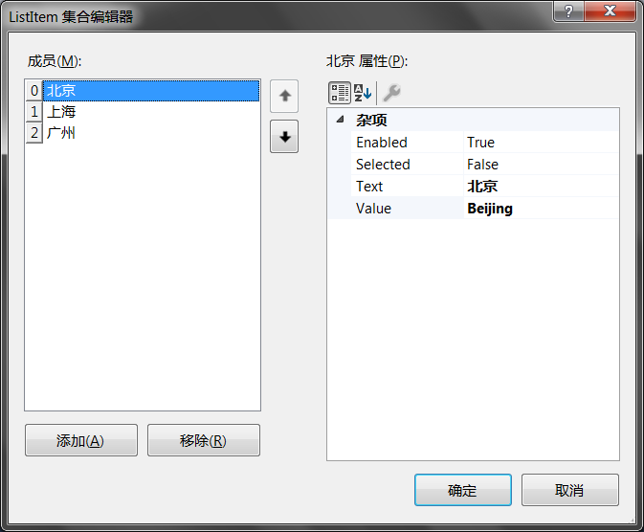
在DropDownList中添加项

Slide 28
在DropDownList中添加项（续）
利用DropDownList对象的Items.Add()方法添加项，如：
ddlCity.Items.Add(new ListItem("北京", "beijing"));
通过DataSource属性设置数据源，再通过DataBind()方法显示数据。

Slide 29
实例4-5 实现联动的下拉列表
本实例以日期联动进行说明。当改变年或月时，相应的每月天数会随之而变。
源程序：DropDownList.aspx

Slide 30
程序说明
运行时首先触发Page.Load事件，执行Page_Load()方法代码，绑定年、月、日等数据到三个DropDownList控件。当改变年或月份时，触发相应控件的SelectedIndexChanged事件形成页面往返，将相应年、月对应的天数绑定到ddlDay。

Slide 31
4.3.5 ListBox控件
DropDownList和ListBox控件都允许用户从列表中选择数据项，区别在于DropDownList的列表在用户选择数据项前处于隐藏状态，而ListBox的列表是可见的，并且可同时选择多项。SelectionMode属性：其值为Multiple表示允许选择多项。

Slide 32
实例4-6 实现数据项在ListBox控件之间的移动
在本实例中，当选择左边列表框中的数据项，再单击按钮后选择的数据项将移动到右边的列表框。
源程序：ListBox.aspx

Slide 33
4.3.6 CheckBox和CheckBoxList控件
提供“真/假”、“是/否”或“开/关”选项之间进行选择的方法。
注意：判断CheckBox控件是否选中的属性是Checked，而CheckBoxList控件作为集合控件，判断数据项是否选中的属性是成员的Selected属性。
在实际工程项目中，一般设置CheckBoxList控件的AutoPostBack属性值为False。要提交数据到服务器，不采用CheckBoxList控件的自身事件，而是常配合Button控件实现。

Slide 34
实例4-7 运用CheckBoxList控件
在本实例中，当选择个人爱好并单击“确定”按钮后显示选中数据项的提示信息。
源程序：CheckBoxList.aspx

Slide 35
4.3.7 RadioButton和RadioButtonList控件
用于在多种选择中只能选择一项的场合。
单个的RadioButton只能提供单项选择，可以将多个RadioButton形成一组，方法是设置每个RadioButton的GroupName属性为同一名称。
注意：判断RadioButton控件是否选中使用Checked属性，而获取RadioButtonList控件的选中项使用SelectedItem属性。

Slide 36
4.3.8 Image和ImageMap控件
Image控件用于在Web窗体上显示图片，可以使用ImageUrl属性在界面设计或编程时指定图片源文件。
在实际工程项目中常与数据源绑定，根据数据源中指定的字段显示图片。
注意：Image控件不包含Click事件，如果需要Click事件处理流程，可使用ImageButton控件代替Image控件。
可以将显示的图片划分为不同形状的热点区域。

Slide 37
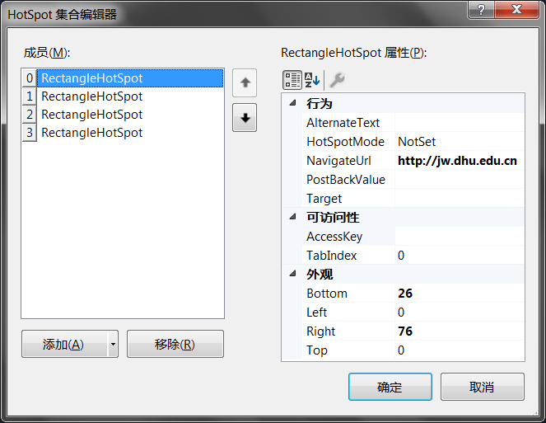
4.3.8 Image和ImageMap控件（续）

Slide 38
实例4-8 利用ImageMap控件设计导航条
在本实例中，整个导航条实质是一幅图片，当设置好热点区域后，点击不同区域将链接到不同页面。
源程序：ImageMap.aspx

Slide 39
4.3.9 HyperLink控件
HyperLink控件用于在页面上创建链接。
可以与数据源绑定。
Target属性：值_blank决定了在一个新窗口中显示链接页，而值_self决定了在原窗口中显示链接页。
注意：HyperLink控件不包含Click事件，要使用Click事件可用LinkButton控件代替。
在同时设置Text和ImageUrl属性的情况下，ImageUrl优先。

Slide 40
实例4-9 组合使用HyperLink和Image控件
本实例实现页面中显示图片的尺寸与实际图片的尺寸不相同的效果。
源程序：HyperLink.aspx

Slide 41
4.3.10 Table控件
Table控件用于在Web窗体上动态地创建表格，是一种容器控件，而单击“表”→“插入表”命令产生的表格常用于页面布局且对应XHTML元素＜table＞。
由Table控件生成的Table对象由行（TableRow）对象组成，TableRow对象由单元格（TableCell）对象组成。
注意：向Table对象添加行使用Rows属性；向TableRow对象添加单元格使用Cells属性；向TableCell对象添加控件使用Controls属性。

Slide 42
实例4-10 动态生成表格
在本实例中，页面上的简易成绩录入界面实质是动态生成的表格。
源程序：Table.aspx

Slide 43
4.3.11 Panel和PlaceHolder控件
都属于容器控件，常用于实现动态地建立控件和在同一个页面中根据不同情况显示不同内容。
使用Panel控件的好处是只需载入一个页面，即可呈现不同的内容。

Slide 44
实例4-11 利用Panel实现简易注册页面
在本实例中，输入用户名，单击“下一步”按钮可输入姓名、电话等信息，再单击“下一步”按钮呈现用户注册信息确认界面。
源程序：Panel.aspx

Slide 45
程序说明
当页面载入时，首先触发Page.Load事件，执行Page_Load()方法代码，将pnlStep1设置为可见，而将其它两个Panel控件设置为不可见。
实际工程项目中将访问数据库，再判断用户名是否重复。
单击“确定”按钮后将这些信息保存到数据库中。

Slide 46
实例4-12 利用PlaceHolder动态添加控件
PlaceHolder控件在Web窗体上起到占位的作用，可向其中动态地添加需要的控件。
在本实例中，页面上呈现的“确定”按钮和文本框是在页面载入时动态生成的。单击“确定”按钮输出信息。单击“获取”按钮将获取并输出文本框中输入的信息。
源程序：PlaceHolder.aspx

Slide 47
程序说明
页面载入时，触发Page.Load事件，执行Page_Load()方法代码，动态生成一个Button控件和一个TextBox控件。
当单击“确定”按钮时，根据注册的事件执行BtnSubmit_Click()方法代码。
注意：如果一个包含动态生成控件的页面需要往返处理，那么动态生成控件的代码必须放在Page_Load()方法代码中；动态生成的控件不能在设计时直接绑定方法代码，需手工注册；在获取动态生成控件中的输入信息时，需要使用FindControl()方法先找到控件。

Slide 48
4.4 小结
理解ASP.NET页面事件的处理流程需搞清常用事件Page_PreInit、Page_Init、Page_Load和控件事件的触发顺序。
常通过IsPostBack属性决定在页面往返时是否执行相应的代码。
可以通过添加“runat="Server"”将XHTML元素转换为HTML服务器控件。
Web服务器标准控件是构建Web窗体的基础。

